Slide 1
发票版产品介绍
北京莫工科技有限责任公司
http://www.bjmogong.com

Slide 2
目录
产品简介
功能亮点
支持版本
服务支持

Slide 3
产品简介
随着数电发票时代的到来，凭证+发票版可将开票平台输出的EXCEL发票明细，准确快速生成用友总账凭证，成为开票业务量比较大的财务客户的好帮手。
用友财
务系统
凭证+
开票平台

Slide 4
功能亮点
自定义发票方案
档案追加
智能分析
自定义凭证样式
档案对照
易用高效

Slide 5
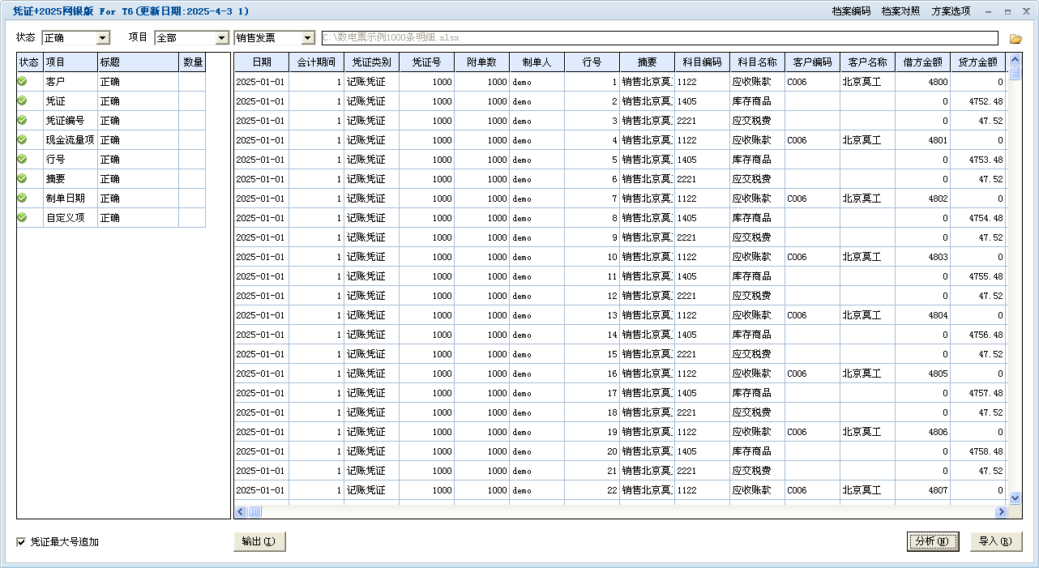
定义参数
1
2
选择文件
分析数据结果报告，若有错误或警告项目可查看明细内容，可执行追加订正等操作。
导入凭证
4
分析数据
3

Slide 6
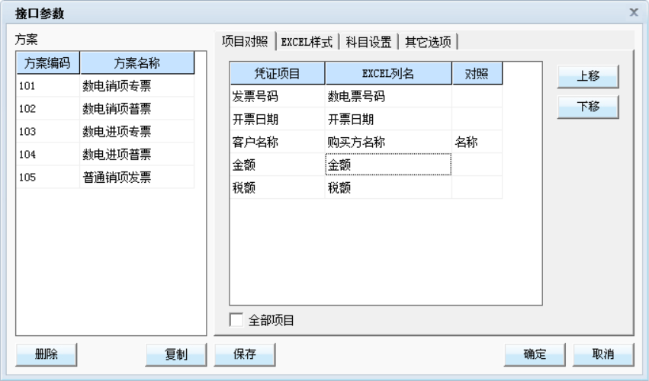
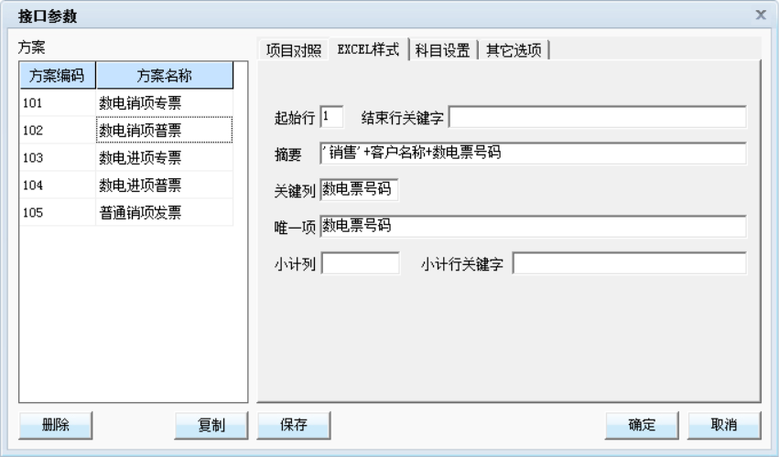
自定义发票方案
支持定义多种发票类型凭证生成方案，适用于各种开票平台输出样式，包括手工整理发票。
发票内容包含发票日期、发票号码、单位名称/税号、货物、数量、金额、税额、开票人等项目。
发票样式可指定起始行、关键列、唯一项、摘要等必要参数。

Slide 7
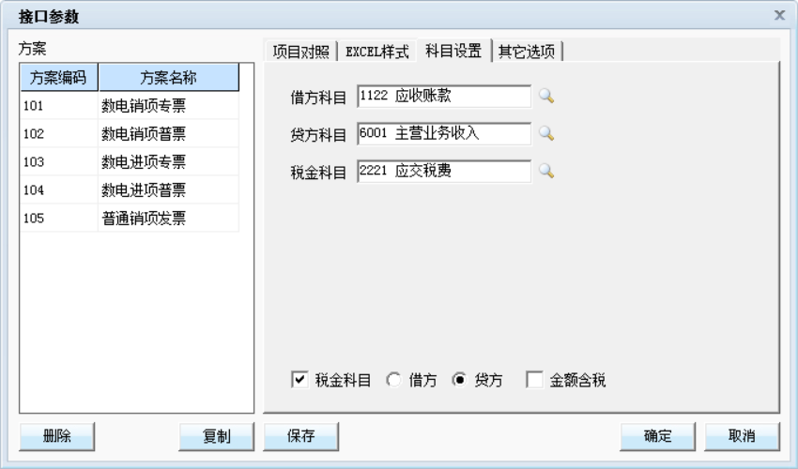
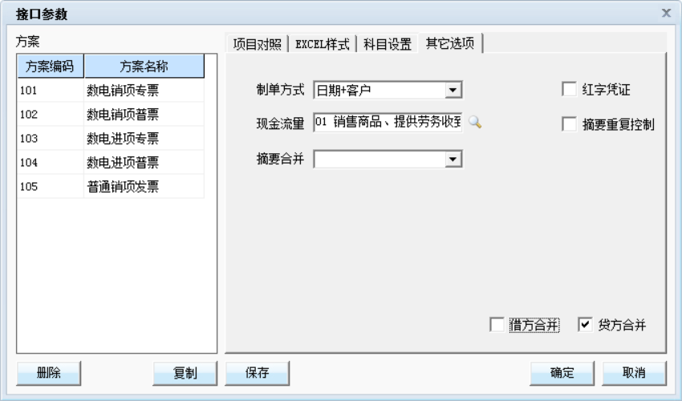
自定义凭证样式
支持定义凭证科目、摘要、辅助项、现金流量等基础信息，还可设置凭证制单样式和合并方式等控制项目。
科目除了借贷方科目，还可指定税金科目，并可设定金额是否含税。
凭证预置了5类制单方式，可控制借贷合并、现金流量、红字凭证、重复导入等参数。

Slide 8
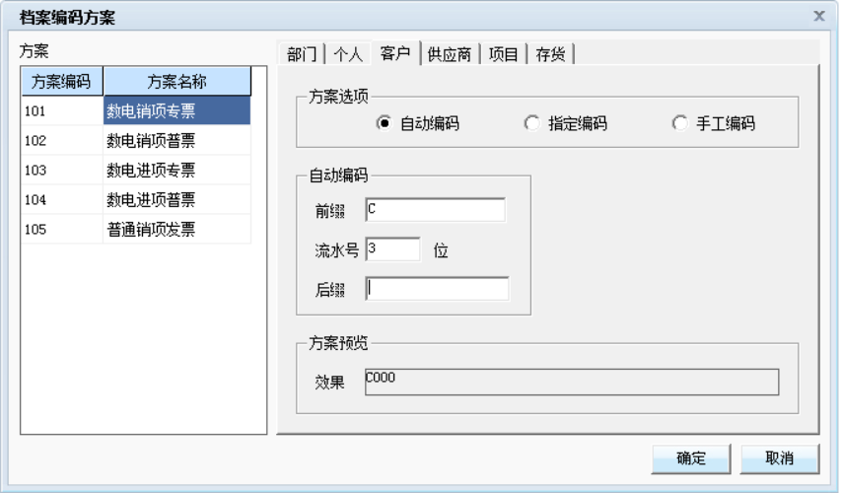
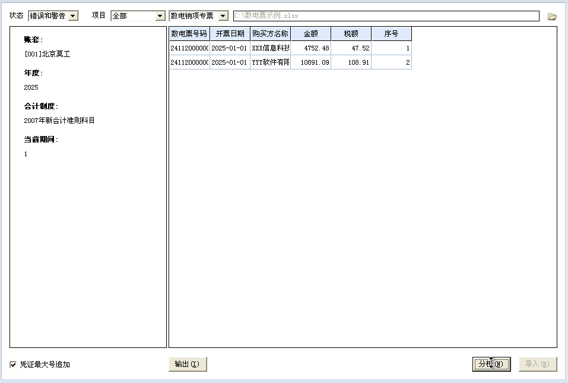
档案追加
智能分析各项基础档案在账套是否存在并自动追加，实现快速准确导入凭证。
档案追加针对往来单位、项目、个人等基础档案对象，可定义3类档案编码方案。

Slide 9
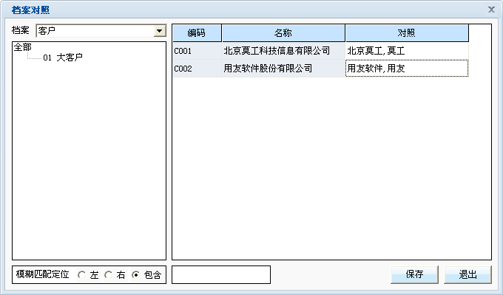
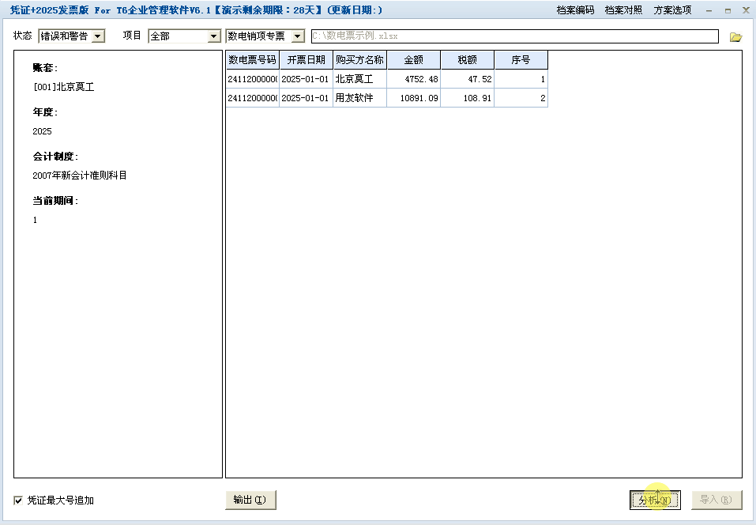
档案对照
分析数据中科目及基础档案与账套中名称不一致，可设置档案对照来自动匹配，并支持多条件对照。

Slide 10
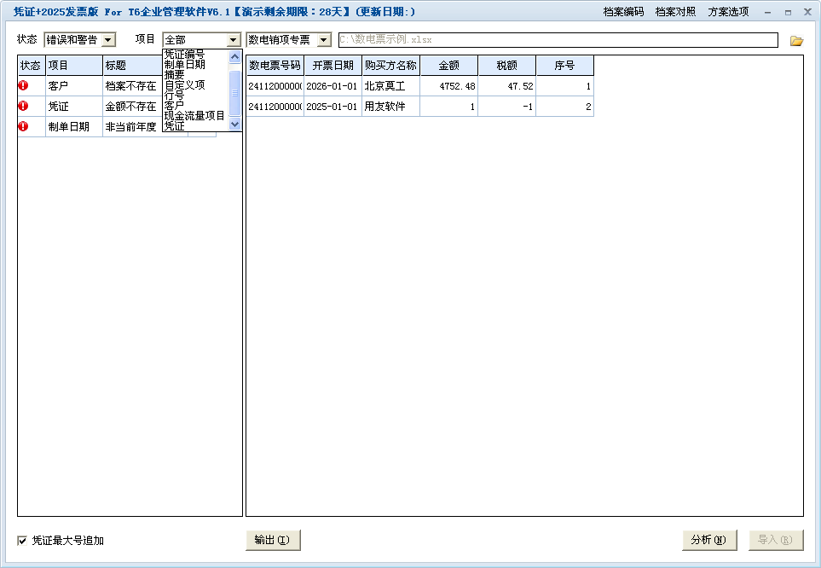
智能分析
对各基础档案、凭证、账套等10多类项目100多项内容进行数据分析，当发现问题时报告错误和警告项目，并显示明细信息以及时查看和订正，以保证凭证数据的正确完整性。

Slide 11
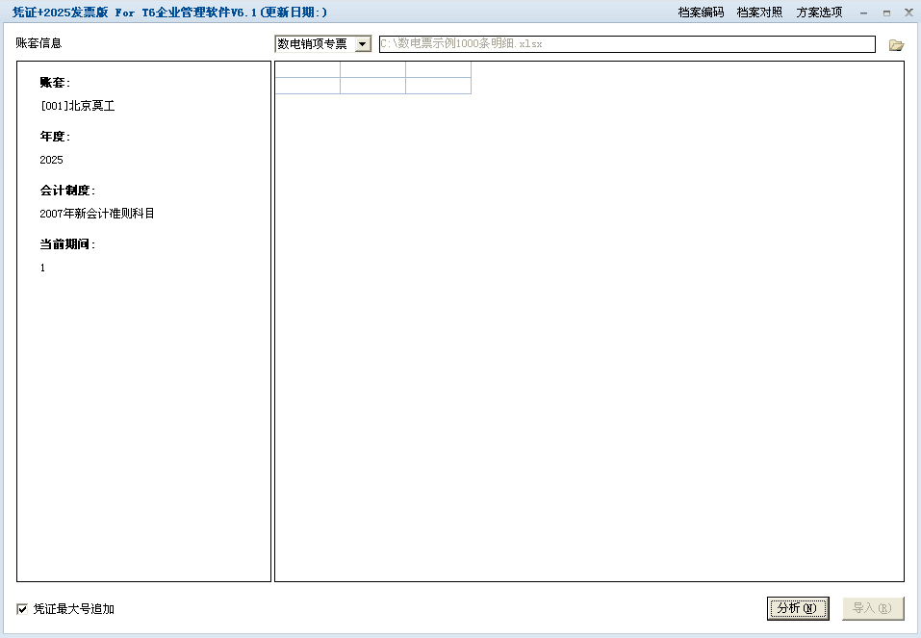
易用高效
大数据量业务中可快速分析导入，错误部分生成日志明细再次加工。以1000张发票记录为例，从导入分析到凭证生成可在1分钟之内完成操作。

Slide 12
支持版本
01
T3
T3系列、G3系列
用友通、财务通
T6系列、G6系列
U6系列、U85X
T6
02
03
T+
T+11.X、T+12.X、T+13.X
T+15.X、T+16.X、T+17.X
T+18.X、T+19.X、T+20.X
U86X、U87X、U89X、U810X
U811X、U812X、U813X、U815X
U816X 、U817X、U818X
U8
04

Slide 13
官网 http://www.bjmogong.com
01
社交
微信公众号
QQ群：17777817
服务支持
02
03
客服人员
电话：13331127778
QQ：3307701

